Slide 1
S5-3팀
원격 저장소를 활용한 모바일 그림 협업 툴
Mobile drawing collaboration tool using remote storage
2019156037 | 최혜민 | 전광일 교수님
2016154002 | 강태화 | 전광일 교수님
2019156013 | 박지영 | 전광일 교수님
2019156024 | 윤지민 | 전광일 교수님

Slide 2
목 차
1
연구 개발 배경, 목표, 효과
2
관련 연구 및 사례
3
시스템 수행 시나리오 & 구성도
4
개발 환경 및 개발 방법
5
업무 분담
6
종합 설계 수행 일정
7
필요 기술 및 참고 문헌

Slide 3
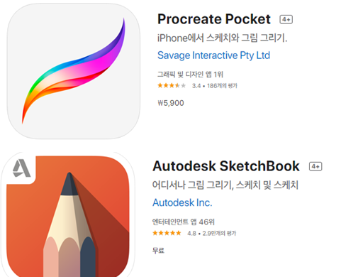
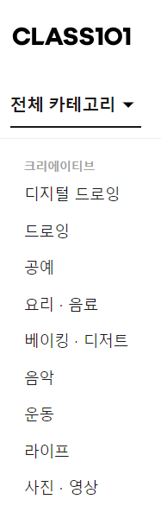
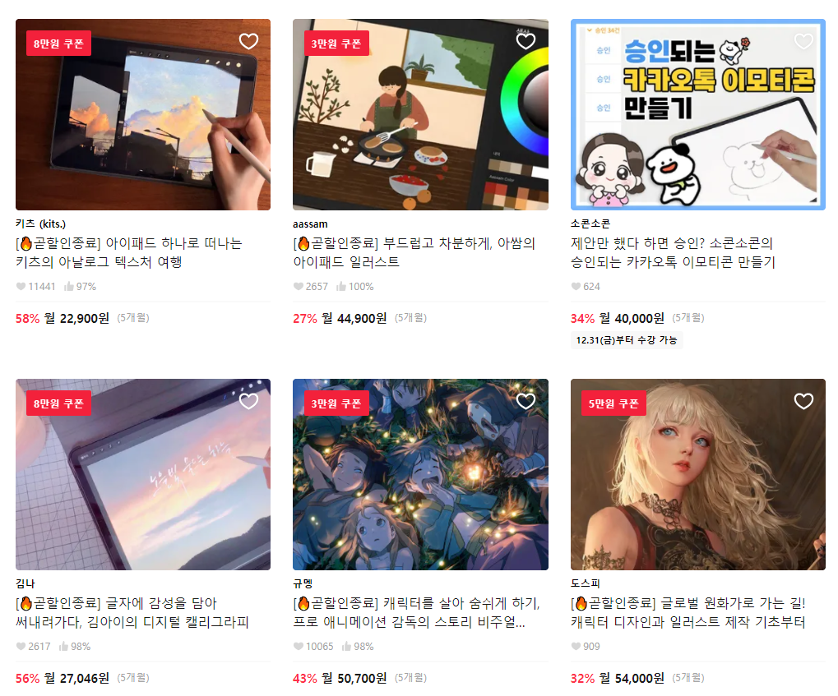
연구 개발 배경
태블릿 그림 작가들이 늘어나고, 태블릿 그림의 비중이 높아지는데, 이를 위한 저장소, 협업툴이 없음.
디자이너나 그림 작업을 하는 사람들을 위한 버전 관리 툴과 협업 툴이 부족함.
창작물의 진행 과정 및 결과물 등이 정리되어 개개인, 기업 등이 열람 가능한 포트폴리오가 필요.
개인 작업물에 대한 무분별한 도용이 일어날 소지가 있음.

Slide 4
연구 개발 목표 & 효과
그림 그리는 일을 업 또는 취미로 하는 사람으로 하여금, 중간에 발생한 작업 내용을 원격 저장소를 통하여 보다 효율적으로 모니터링 및 포트폴리오로 활용할 수 있도록 한다.
관련 종사, 협업을 하는 사람들과 공유를 가능하게 하여 궁극적인 작업 능률의 향상을 목표로 한다.
모바일 작업물 버전 관리를 위해 git을 사용
개발자가 아닌 디자이너를 위한 시각화된 git 명령어 수행 툴 제작
이전 작업과 현재 작업을 비교할 수 있는 기능 제공
작업물을 묶어 포트폴리오 사이트로 제작
작업물에 워터마크를 손쉽게 추가할 수 있도록 하여 도용 방지

Slide 5
관련 연구 및 사례
프로그램 | 설명
Abstract | 스케치 파일 버전 관리, 팀 협업 사용 시 유료 플랜 이용 주석으로 피드백 요청, Compare 탭에서 이전 버전과 단순 비교
Plant | 웹 앱에서 확인, 수정, 주석, 전후버전 단순비교가 가능한 스케치 파일 버전 관리 프로그램
Simpli | 웹앱 통한 간단한 수정 및 영역 선택, 팀원들과 의견 공유 가능한 스케치 파일 버전 관리 프로그램
Kactus | 스케치 파일만 가능, PR 등 협업 기능 제공, 이전 커밋과 단순 비교만 가능
대표적인 프로그램 4개가 있으며 주로 스케치 파일 위주의 파일이다.
웹에서 실행되며, 주석 기능이 있다.
비교 기능을 지원하지만 단순 비교로 좌우로 배치하는 기능이다.
따라서 우리는 PSD파일을 버전 관리하는 앱을 만들 것이며 단순 비교가 아닌 편리하게 비교가 가능하게 만드는 것을 목표로 한다.

Slide 6
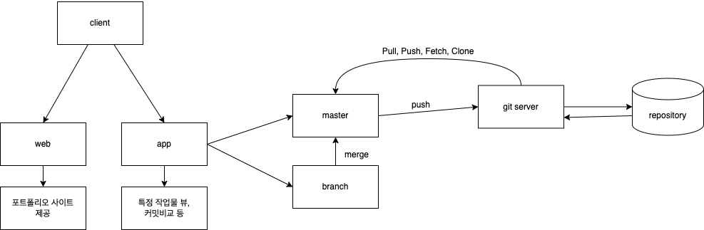
시스템 수행 시나리오
Git gui

Slide 7
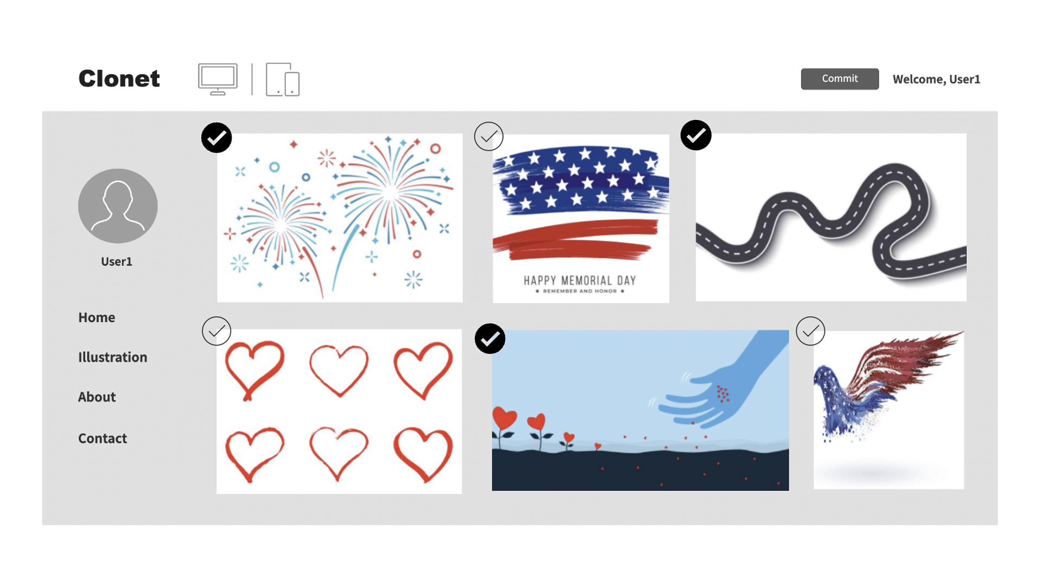
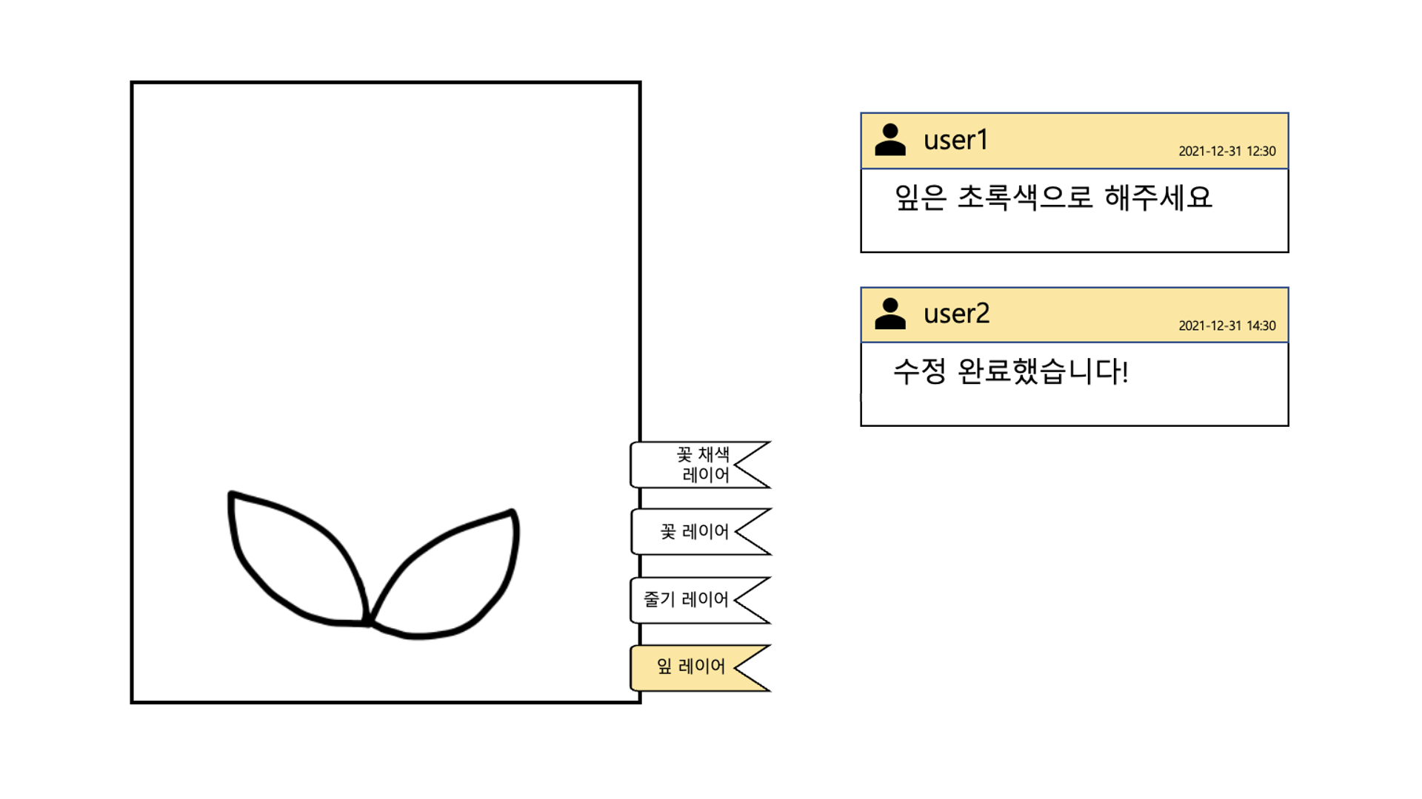
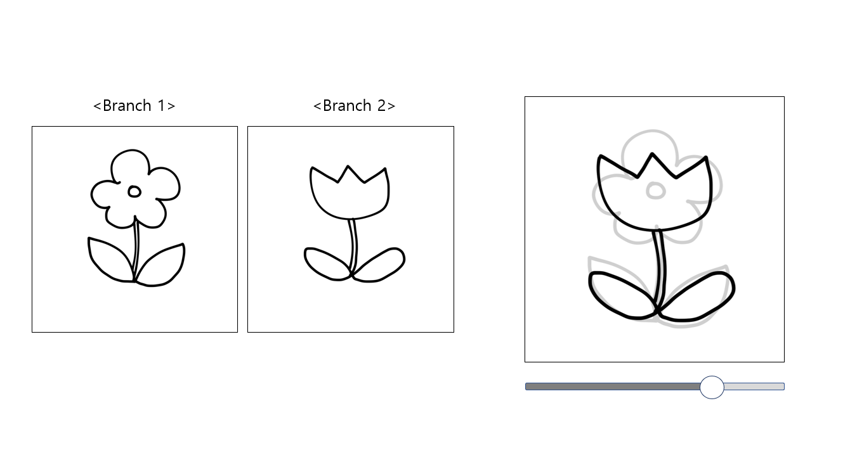
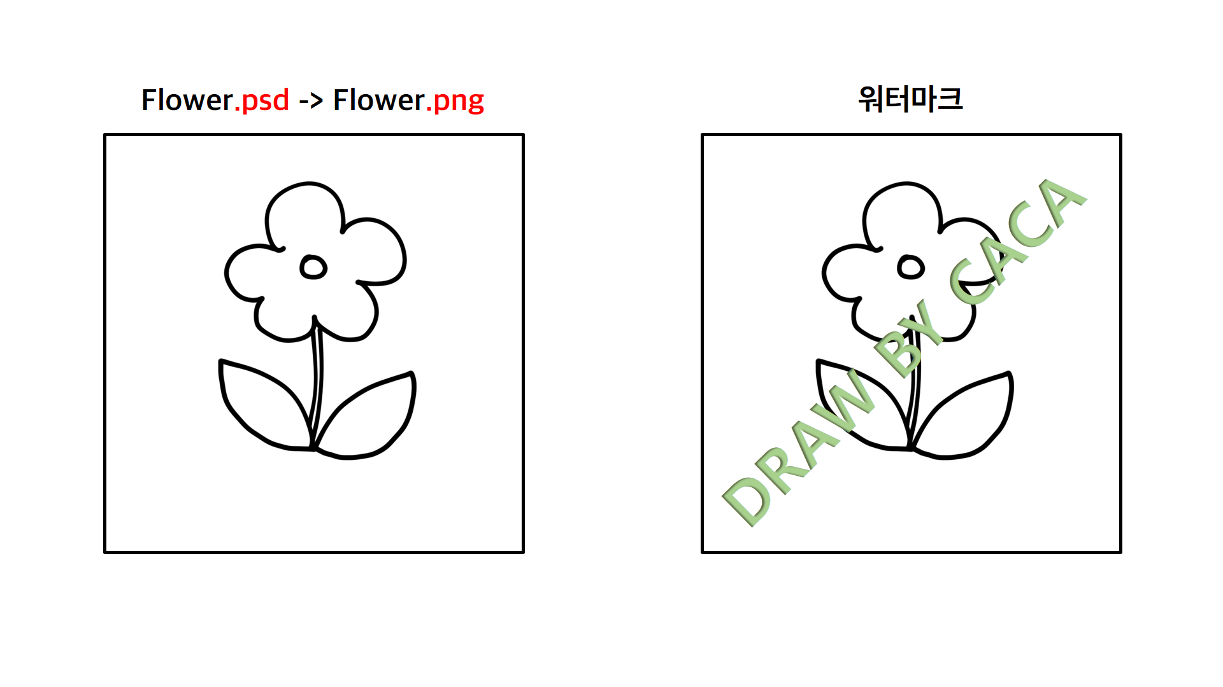
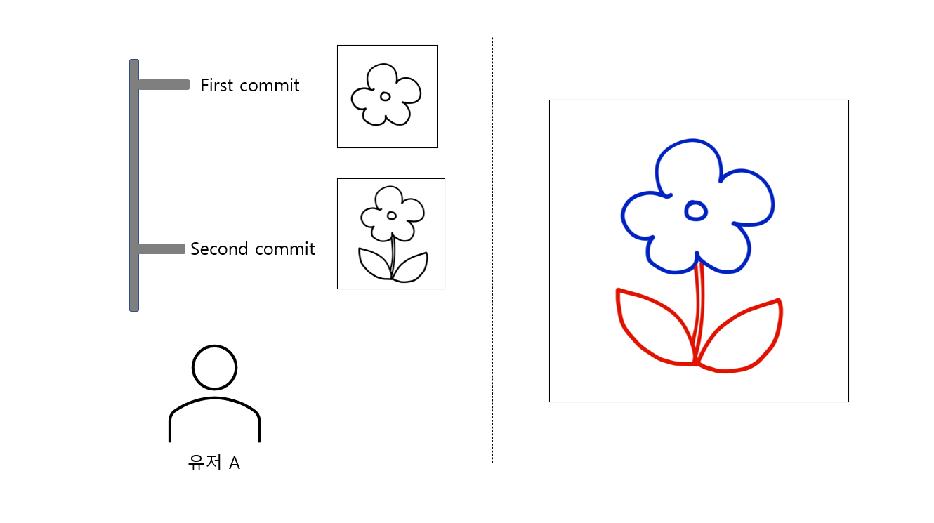
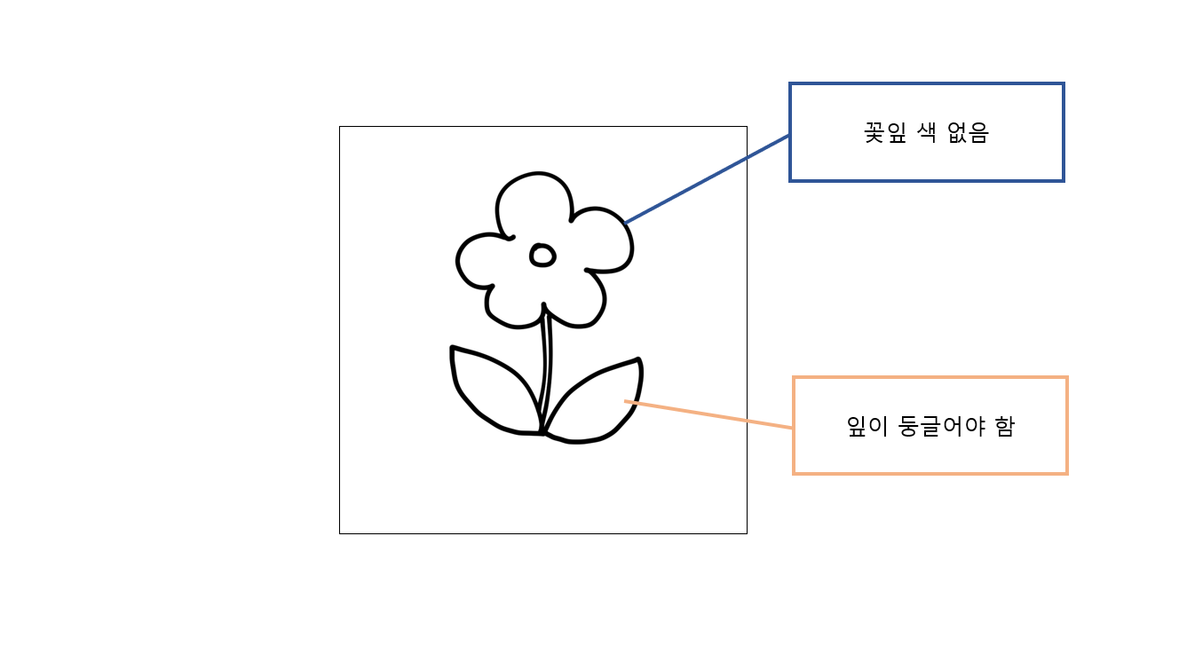
시스템 수행 시나리오
포트폴리오
레이어 별 이슈 관리
투명도 조절
확장자 변경 & 워터마크
커밋 로그 비교
그림 부분 태그

Slide 8
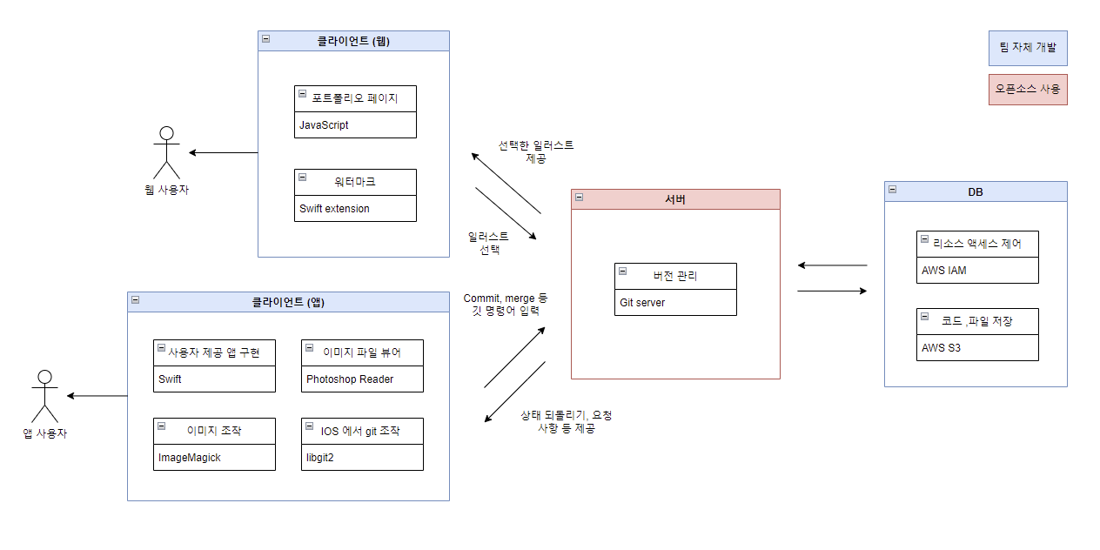
시스템 구성도

Slide 9
개발 환경 및 방법
GIT -> 버전관리 및 협업
libgit2 -> iOS에서 Git command
ImageMagick -> 이미지 조작
PhotoshopReader -> 이미지 파일 뷰어 제공
Xcode와 Swift -> iOS app 구현
URL 파라미터 암호화 -> 공유하고 싶은 작품만 공유
PhotoshopReader -> 이미지 파일 뷰어 제공
JavaScript -> 웹 구현
AWS s3
AWS IAM
Git Server
APPLICATION
WEB
SERVER & DATABASE

Slide 10
업무 분담
 | 최혜민 | 강태화 | 박지영 | 윤지민
자료수집 | 이미지 파일 비교 iOS에서 Git command | 웹 도메인 조사 swift 앱 디렉토리 | Git Server Git 명령어 | 작업물 부분 태그 iOS 서버 DB 연동
설 계 | Git command | 웹 구축 | 서버 구축 | 앱 서버 구축
구 현 | 앱 구축 Git command 기능 | 웹 구축 협업 관련 기능 | 앱 구축 Git 서버 | 앱 구축 commit 비교 기능
테스트 | App 작동/제어 테스트 Web 작동/제어 테스트 통합테스트 / 유지보수

Slide 11
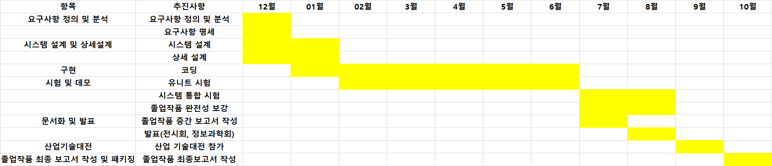
종합 설계 수행 일정

Slide 12
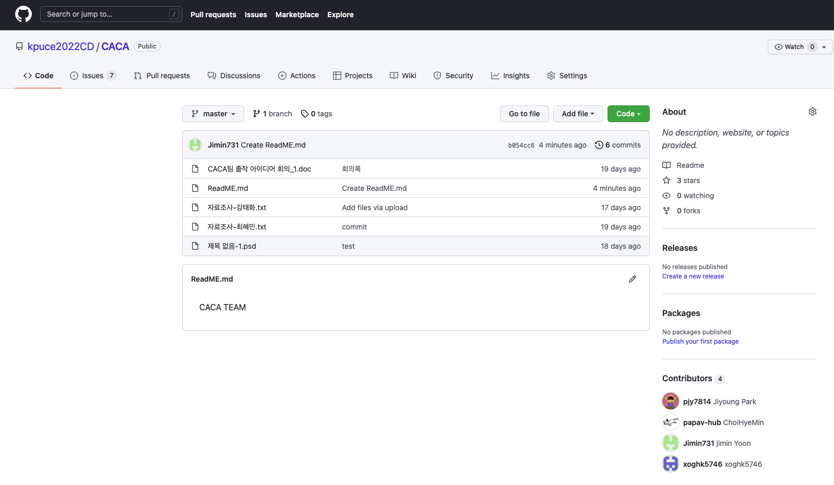
GITHUB
https://github.com/kpuce2022CD/CACA

Slide 13
필요 기술 및 참고 문헌
GIT
https://git-scm.com/book/en/v2/Git-on-the-Server-The-Protocols
WEB
https://developer.mozilla.org/ko/docs/Web/JavaScript
APP
https://developer.apple.com/documentation/swift
DB
https://docs.aws.amazon.com/codecommit/latest/userguide/welcome.html
https://docs.aws.amazon.com/ko_kr/IAM/latest/UserGuide/id_users.html
IMAGE
https://imagemagick.org/
https://github.com/ewanmellor/git-diff-image
https://filp.github.io/psdiff/

Slide 14
S5-3팀
감사합니다
2019156037 | 최혜민 | 전광일 교수님
2016154002 | 강태화 | 전광일 교수님
2019156013 | 박지영 | 전광일 교수님
2019156024 | 윤지민 | 전광일 교수님

Slide 15
